Slide 1
BITCOIN: Análise do Valor de Fechamento 2017 - 2022
PTBR
Apresentado por: Riquelmo ferreira
Última vez atualizado: 22 DE OUTubro de 2023

Slide 2
CONTEÚDO
BITCOIN: Análise do Valor de Fechamento 2017 – 2022
Objetivo
Gráfico de Linha
Média Móvel e Tendência
Conclusão
Observação

Slide 3
OBJETIVO
Analisar o Valor de Fechamento do Bitcoin dos anos de 2017 até 2022, utilizando o Gráfico de Linha e a Média Móvel e Tendência.

Slide 4
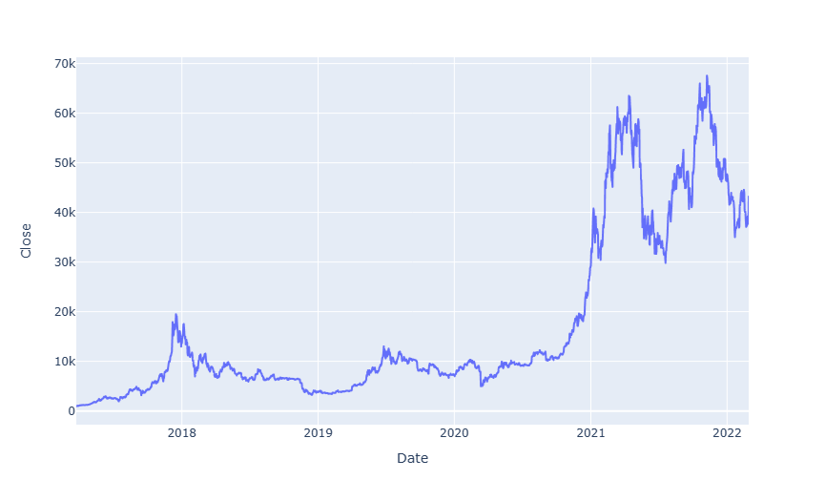
Gráfico de Linha
O Gráfico de linha mostra o fechamento do valor do Bitcoin em Dólares
O Eixo Y mostra o Valor do Fechamento e o Eixo X a Data do Fechamento
O valor varia entre 10 e 20 mil dólares entre os anos de 2018 e 2020
Em 2021 pode-se notar uma explosão no valor do Bitcoin puxado principalmente pela Pandemia do Covid-19 e a Inflação crescente das moedas fiduciárias desse período

Slide 5
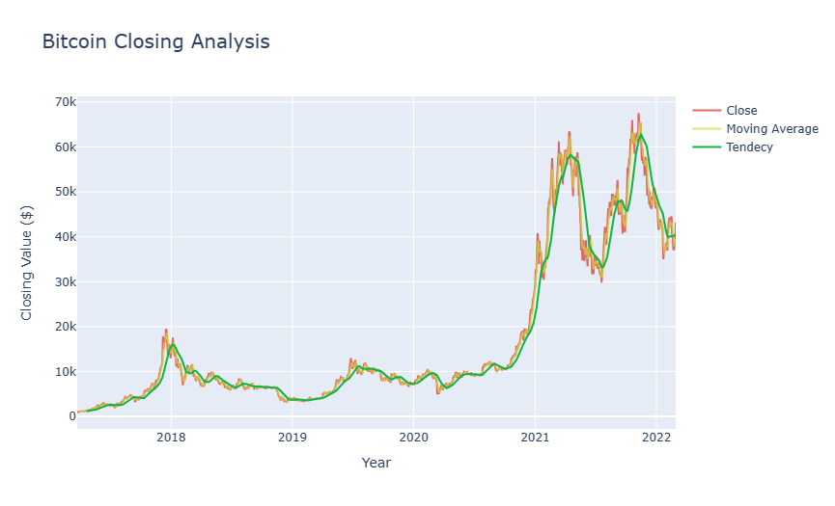
Média Móvel e Tendência
O Gráfico de linha em vermelho mostra o fechamento do valor do Bitcoin em Dólares
O Gráfico de linha em amarelo mostra a Média do valor de fechamento do Bitcoin agrupado por 5 dias
O Gráfico de linha em verde mostra a Tendência do valor de fechamento do Bitcoin agrupado por 30 dias
A Média Móvel agrupada por 5 dias segue as altas e baixas do Gráfico de Linha de forma mais próxima pois é um período curto. Já a Tendência por estar agrupada por 30 dias acaba tendo uma variação maior.

Slide 6
Conclusão

Slide 7
CONCLUSÃO
1
2
3
O valor do BITCOIN varia entre 10 e 20 mil dólares entre os anos de 2018 e 2020.
Em 2021 pode-se notar uma explosão no valor do BITCOIN puxado principalmente pela Pandemia do Covid-19.
Nota-se que o valor cresceu durante o auge da Pandemia de COVID-19 por conta dos indivíduos que buscaram utilizar as Criptomoedas como um porto seguro contra a Crise e momentos de Alta da Inflação.

Slide 8
OBSERVAÇÃO
A Apresentação foi focada em explicar mais sobre o Projeto para possíveis Recrutadores e colegas da área da T.I., por isso possui uma quantidade maior de texto e algumas palavras técnicas. A mesma apresentação seria pensada de forma diferente para ser apresentada para as partes interessadas dentro do ambiente empresarial, usando o texto apenas como apoio e pequenas explicações e focando mais na explicação oral.

Slide 9
BITCOIN: Closing Value Analysis 2017 - 2022
EN
PRESENTED BY: Riquelmo ferreira
LAST UPDATED: October 22nd, 2023

Slide 10
TABLE OF CONTENT
BITCOIN: Closing Value Analysis 2017 – 2022
Objective
Line Chart
Moving Average and Tendecy
Conclusion
Observation

Slide 11
OBJECTIVE
Analyze the Closing Value of Bitcoin from 2017 to 2022, using the Line Chart and Moving Average and Tendency.

Slide 12
Line Chart
The Line Chart shows the closing value of Bitcoin in Dollars
The Y-Axis shows the Closing Value and the X-Axis the Closing Date
The value varies between 10 and 20 thousand dollars between 2018 and 2020
In 2021, an explosion in the value of Bitcoin can be seen, driven mainly by the Covid-19 Pandemic and the growing inflation of fiat currencies during this period.

Slide 13
Moving Average and TENDENCY
The red line graph shows the closing value of Bitcoin in Dollars
The yellow line graph shows the Average closing value of Bitcoin grouped by 5 days
The green line graph shows the Bitcoin closing value tendency grouped by 30 days
The Moving Average grouped by 5 days follows the highs and lows of the Line Chart more closely as it is a short period. Since the Tendency is grouped by 30 days, it ends up having a greater variation.

Slide 14
Conclusion

Slide 15
CONCLUSION
1
2
3
The value of BITCOIN varies between 10 and 20 thousand dollars between 2018 and 2020.
In 2021, an explosion in the value of BITCOIN can be seen, driven mainly by the Covid-19 Pandemic.
It is noted that the value grew during the peak of the COVID-19 Pandemic due to individuals who sought to use Cryptocurrencies as a safe haven against the Crisis and moments of High Inflation.

Slide 16
OBSERVATION
The Presentation was focused on explaining more about the Project to potential Recruiters and colleagues in the IT area, which is why it has a larger amount of text and some technical words. The same presentation would be designed differently to be presented to stakeholders within the business environment, using the text only as support and small explanations and focusing more on the oral explanation.

